Slide 1
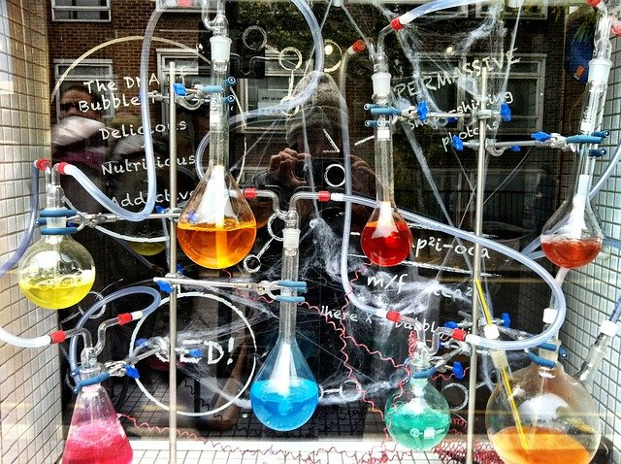
Багатоманітність речовин та хімічних реакцій. Взаємозв’язки між речовинами та їх взаємоперетворення

Slide 2
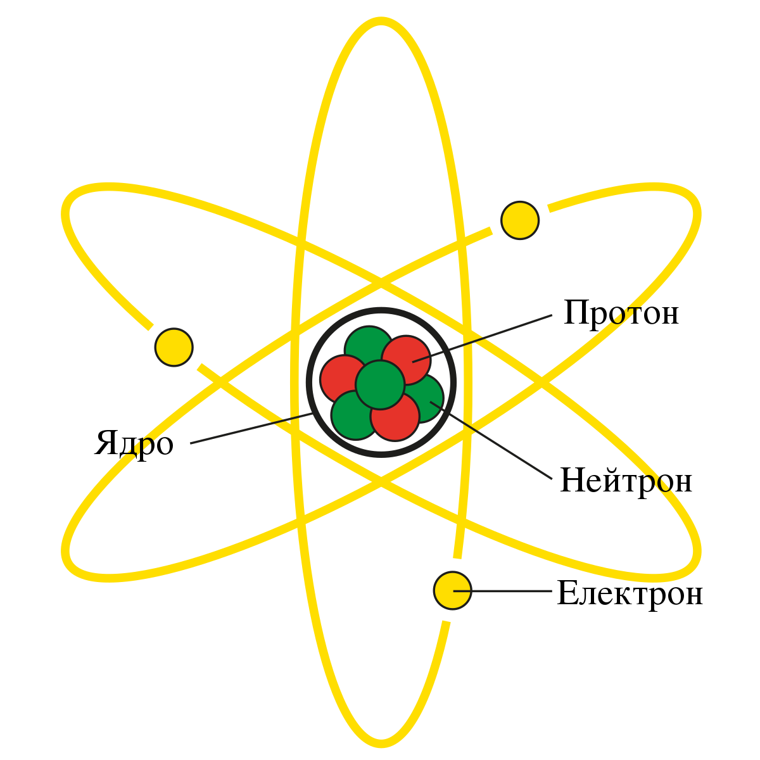
Речовина
вид матерії, що може бути у вигляді фізичних тіл (матеріальних об’єктів), що мають масу, об’єм і відділені від інших фізичних тіл границями поділу
Атом

Slide 3
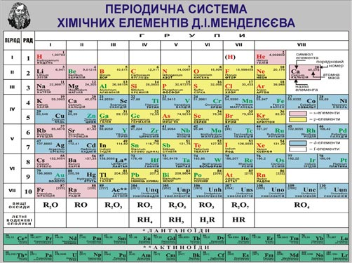
Елемент
це сукупність атомів з однаковим зарядом ядер (Z)
118 хімічних елементів (94 зустрічаються в природі), утворюють 400 простих речовин

Slide 4
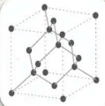
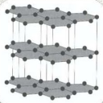
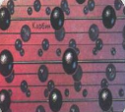
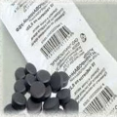
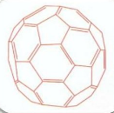
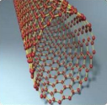
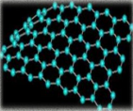
Алотропія
(давньогр. αλλος — інший, τροπος — властивість) — утворення елементом кількох простих речовин
Алмаз
Графіт
Карбін
Вугілля
Фулерен
Вуглецеві нанотрубки
Графен

Slide 5
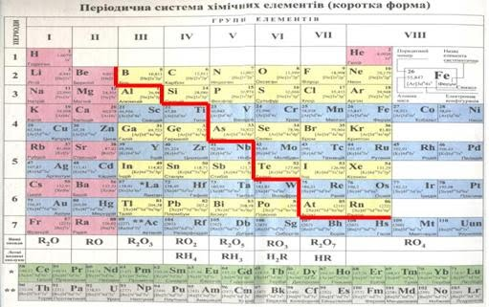
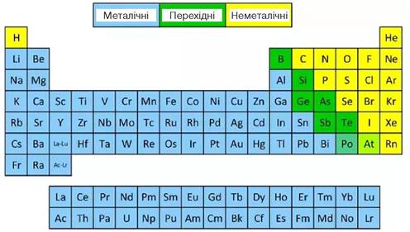
Хімічні властивості елемента
визначають електрони зовнішнього енергетичного шару атома
Металічні
Неметалічні
Легко віддають електрони
Притягують до себе електрони
Енергія іонізації – енергія, що витрачається на відрив електрона
Спорідненість до електрона – енергія, що виділяється під час приєднання електрона

Slide 6
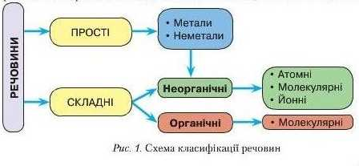

Молекула
це найдрібніша частинка речовини, що складається із двох та більше атомів, має постійний якісний і кількісний склад. Молекула є найменшою частинкою речовини, що зберігає її хімічні властивості
Відомо 100 млн хімічних сполук

Slide 7
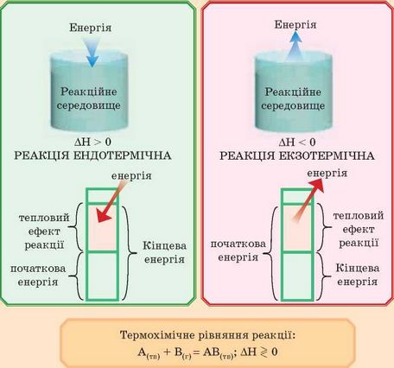
Хімічні реакції
за тепловим ефектом

Slide 8
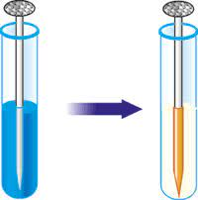
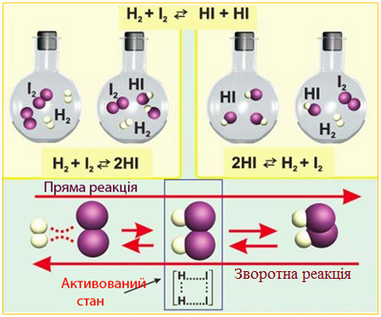
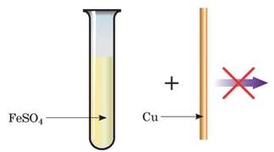
Хімічні реакції
за оборотністю
Fe + CuSO₄ = Cu + FeSO₄
Cu + FeSO₄ =

Slide 9
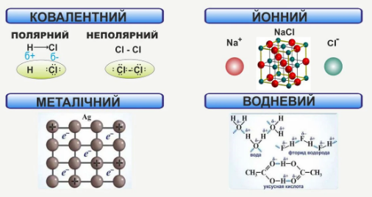
Хімічний зв’язок
це явище взаємодії атомів, зумовлене перекриванням (усуспільненням) їх електронних хмар, що супроводжується зменшенням повної енергії системи

Slide 10
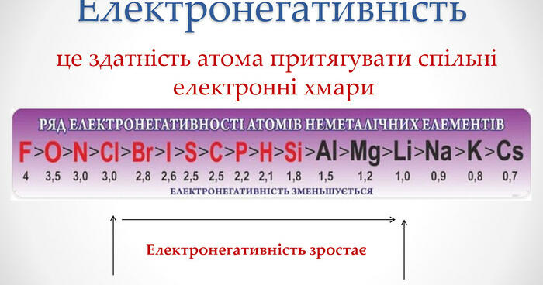
Електронегативність
це умовна величина, яка характеризує здатність атомів елемента в хімічних сполуках притягувати до себе електрони, що беруть участь в утворенні хімічних зв’язків
американський хімік Л. Полінг

Slide 11
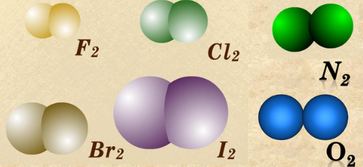
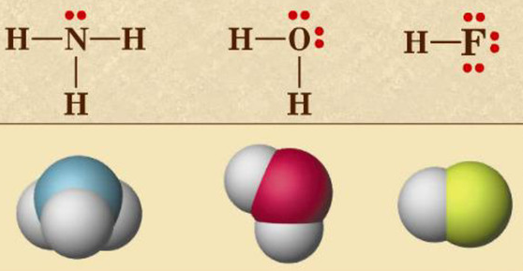
Ковалентний зв’язок
зв’язок, що виникає завдяки утворенню між атомами неметалічних елементів однієї або кількох спільних електронних пар
неполярний
полярний

Slide 12
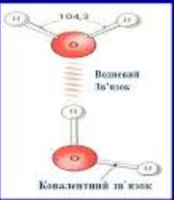
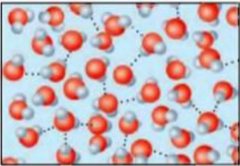

Водневий зв’язок
різновид міжмолекулярного зв’язку, який виникає між атомами Гідрогену однієї молекули з поляризованим атомом іншої молекули внаслідок набуття ними протилежних часткових електричних зарядів

